Slide 1

بطاقات لأسماء الطلاب
كن كالغيث وأروِ قبر أبي بدعائك
للمزيد من الملفات يرجى الإنضمام للقناة
https://t.me/zaina_almarzooqi

Slide 2
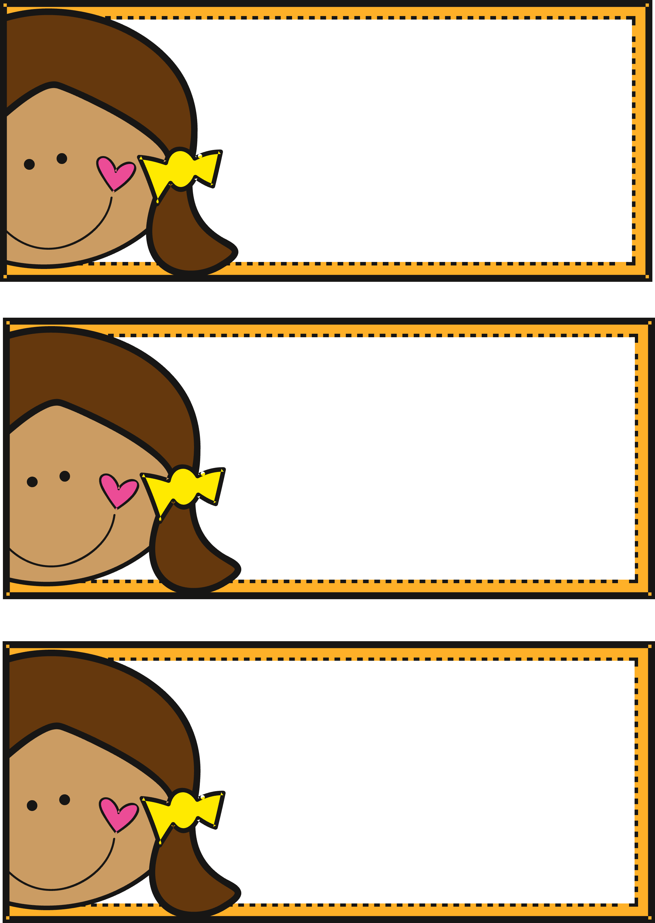
نكتب هنا
نكتب هنا
نكتب هنا

Slide 3
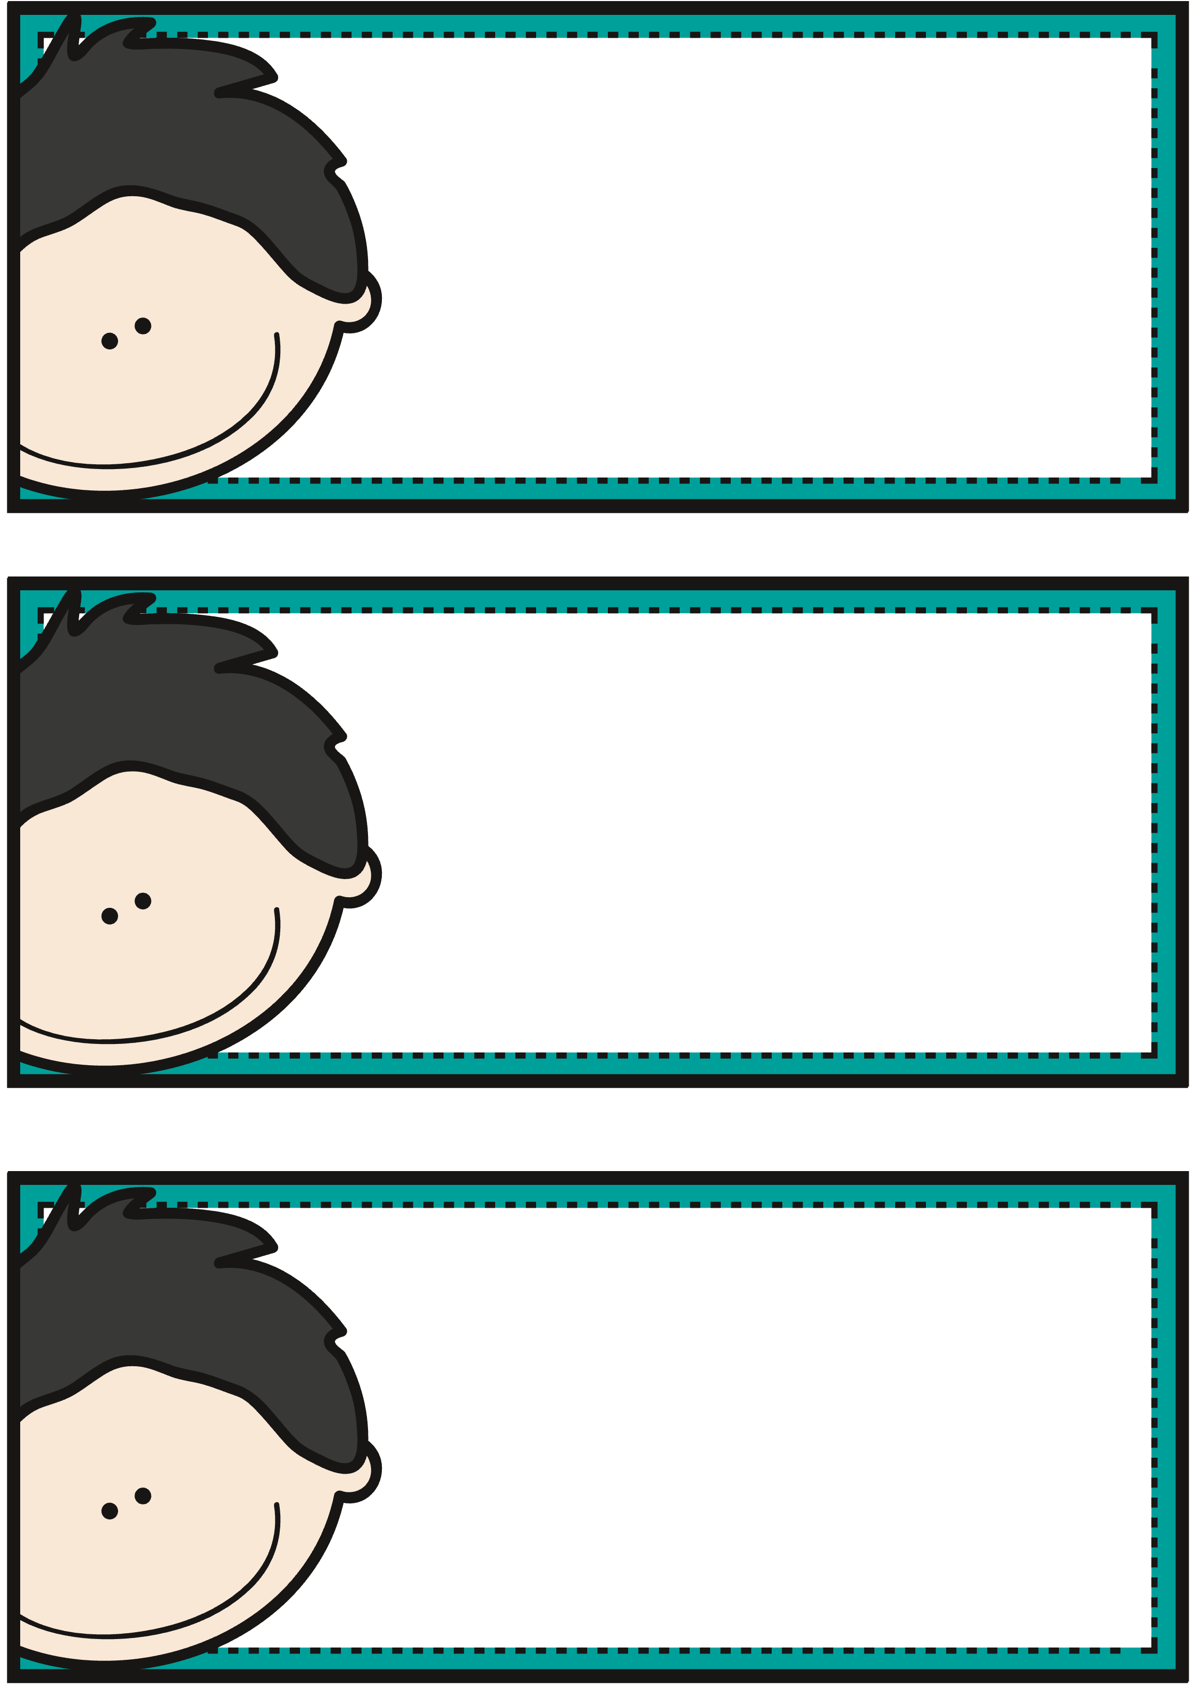
نكتب هنا
نكتب هنا
نكتب هنا

